Slide 1
2018 졸업작품 제안서
빅데이터를 이용한 IOT 차량 관리 시스템
IOT vehicle management system using Big Data
 |  | 학과 | 학번 | 이름
 |  | 컴퓨터공학부 | 2012154004 | 김 광호
 |  | 컴퓨터공학부 | 2012150048 | 홍 사명
팀명 | HP(Help People) | 컴퓨터공학부 | 2013152004 | 권 정민
지도교수 | 박 정민 | 컴퓨터공학부 | 2015152051 | 이 종학

Slide 2
목차
1. 종합설계 개요
2. 관련 연구 사례
3. 시스템 시나리오 & 구성도
4. 개발환경 & 업무분담
5. 졸업연구 수행일정
6. 필요기술 & 선행연구

Slide 3
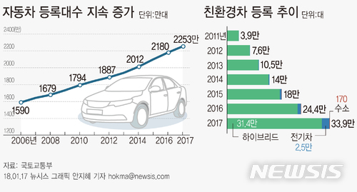
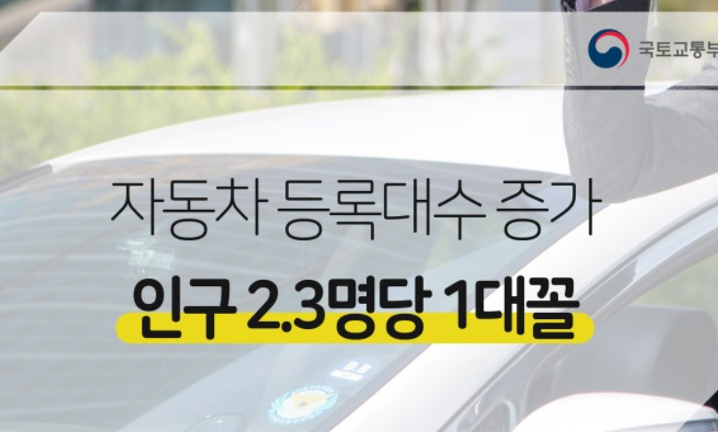
1. 종합설계 개요
○ 연구 개발 배경
차량의 여러 부품 중 하나의 부품이라도 고장이 발생하게 되면 금전적, 시간적 비용이 크게 발생, 그로 인해 차량을 최적의 상태로 오래 유지하기 위해 차량 관리에 많은 관심을 가짐
Notes:
자동차 등록대수가 지속적으로 증가하고 있고, 이에 따라 차량 관리에 관심을 두고 있는 사람들이 증가하고 있다.
사람들은 자동차를 최적의 상태로 오래 유지하고 싶어 하며 이를 위해 차량 관리에 많은 관심을 가지고 있다.
차량관리에 대한 사용자 응용프로그램이 많이 등장하는 추세이지만 실시간으로 차량상태정보만 주어질 뿐 그에 따른 분석시스템이 없어 효율적으로 차량을 관리하기가 어렵다.

Slide 4
1. 종합설계 개요
○ 지난 발표에서의 지적 사항
주제변경과제 진행에 대한 시나리오 내용을 구체적으로 구성하고, 빅데이터 분석처리에 대한 내용 보완
○ 지적 사항에 대한 답변
위치기반서비스기능을 제거하여 시스템을 간소화
빅데이터를 이용하여 실시간 고장예측 및 소모품(타이어,배터리)교체시기 추천기능 추가
R프로그래밍을 통하여 차량의 상태를 분석하여 통계를 내서 사용자에게 시각화로 상태를 표현해준다.
차량과 응용 프로그램이 블루투스 통신을 시작하면 실시간으로 서버에 데이터를 보내서 분석처리하여 사용자에게 제공한다.
Notes:
자동차 등록대수가 지속적으로 증가하고 있고, 이에 따라 차량 관리에 관심을 두고 있는 사람들이 증가하고 있다.
사람들은 자동차를 최적의 상태로 오래 유지하고 싶어 하며 이를 위해 차량 관리에 많은 관심을 가지고 있다.
차량관리에 대한 사용자 응용프로그램이 많이 등장하는 추세이지만 실시간으로 차량상태정보만 주어질 뿐 그에 따른 분석시스템이 없어 효율적으로 차량을 관리하기가 어렵다.

Slide 5
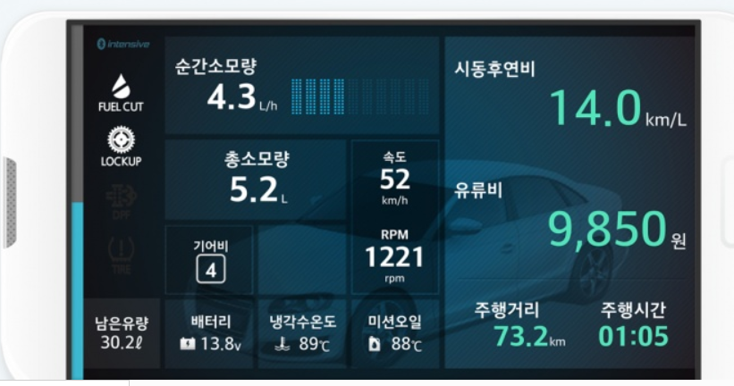
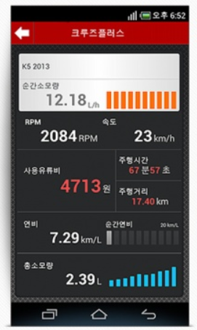
1. 종합설계 개요
○ 연구 개발 배경
기존 차량 관리 시스템은 실시간 차량상태정보만 주어지고 상태정보에 대한 분석시스템이 없어 효율적으로 차량관리가 어려움
Notes:
자동차 등록대수가 지속적으로 증가하고 있고, 이에 따라 차량 관리에 관심을 두고 있는 사람들이 증가하고 있다.
사람들은 자동차를 최적의 상태로 오래 유지하고 싶어 하며 이를 위해 차량 관리에 많은 관심을 가지고 있다.
차량관리에 대한 사용자 응용프로그램이 많이 등장하는 추세이지만 실시간으로 차량상태정보만 주어질 뿐 그에 따른 분석시스템이 없어 효율적으로 차량을 관리하기가 어렵다.

Slide 6

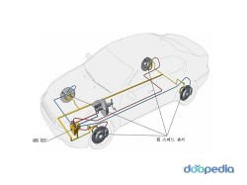
1. 종합설계 개요
○ OBD-2
차량 상태는 물론, 연비와 가속도 정보를 파악할 수 있어서 차량 관리에 도움을 줍니다.
OBD는 전 운전영역에 걸쳐 배기가스 및 증발가스와 관련된 모든 시스템을 감시한다. 감시하고 있는 시스템들에 고장이 발생할 경우, 고장내역은 ECU에 저장되며, 표준화된 인터페이스(interface)－16핀 진단 컨넥터－를 통해 이를 조회할 수 있다.
○ ECU
자동차의 엔진, 자동변속기, ABS 따위의 상태를 컴퓨터로 제어하는 전자제어 장치.
Notes:
자동차 등록대수가 지속적으로 증가하고 있고, 이에 따라 차량 관리에 관심을 두고 있는 사람들이 증가하고 있다.
사람들은 자동차를 최적의 상태로 오래 유지하고 싶어 하며 이를 위해 차량 관리에 많은 관심을 가지고 있다.
차량관리에 대한 사용자 응용프로그램이 많이 등장하는 추세이지만 실시간으로 차량상태정보만 주어질 뿐 그에 따른 분석시스템이 없어 효율적으로 차량을 관리하기가 어렵다.

Slide 7
1. 종합설계 개요
○ 연구 개발 목표
라즈베리파이를 이용한 OBD(차량진단모듈)스캐너를 통해 차량 상태데이터를 수집하고 수집된 데이터를 빅데이터를 통한 분석을 통해 사용자에게 IOT기반 차량관리 시스템을 제공한다.
Notes:
주기적으로 자동차의 현 상태를 파악하고, 자동차를 관리하는 데 있어 금전적, 시간적 비용이 많이 발생하기 때문에 자동차 관리에 도움을 주는 시스템이 필요하다.
사용자가 자동차의 내부 상태를 모니터링 하여도 자동차 상태에 대해 쉽게 이해하기 어렵기 때문에 내부 상태데이터를 분석해 사용자가 효율적으로 차량을 관리할 수 있게 해줄 수 있는 시스템이 필요하다.

Slide 8
1. 종합설계 개요
○ 기대효과
Notes:
주기적으로 자동차의 현 상태를 파악하고, 자동차를 관리하는 데 있어 금전적, 시간적 비용이 많이 발생하기 때문에 자동차 관리에 도움을 주는 시스템이 필요하다.
사용자가 자동차의 내부 상태를 모니터링 하여도 자동차 상태에 대해 쉽게 이해하기 어렵기 때문에 내부 상태데이터를 분석해 사용자가 효율적으로 차량을 관리할 수 있게 해줄 수 있는 시스템이 필요하다.

Slide 9
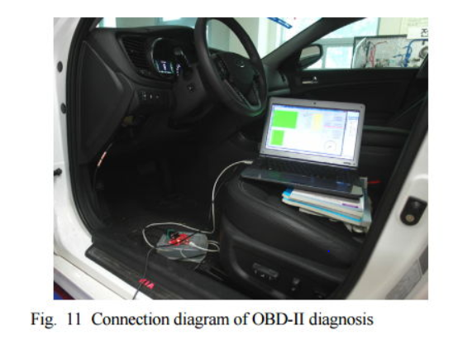
2. 관련 연구 사례
○ OBD2와 미들웨어를 활용한 자동차 고장 예측 및 데이터 시각화 시스템 설계
소개
OBD와 여러 오픈소스 미들웨어들을 활용하여 자동차의 고장을 예측하고 자동차의 내부
상태 데이터들을 수집하여 시각화한 결과를 응용프로그램을 통해 제공하는 시스템
특징
원하는 자동차의 내부 데이터를 그래프로 시각화하여 고장 예측 분석 결과를 확인할 수 있다.

Slide 10
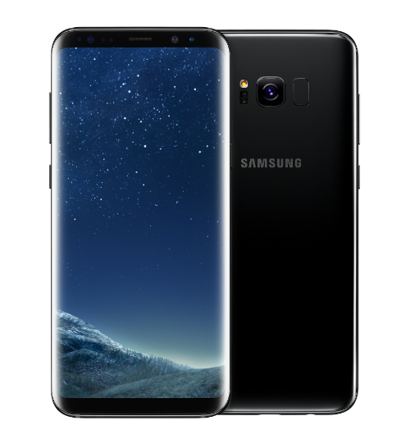

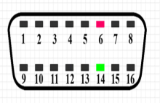
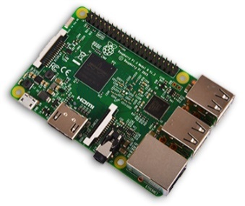
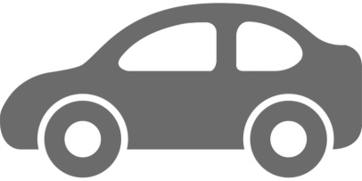

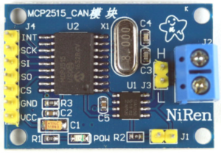
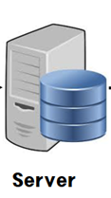


3. 시스템 시나리오 & 구성도
○시나리오

Slide 11
3. 시스템 시나리오 & 구성도
○시스템구성도
자동차
라즈베리파이
App
서버
차량진단모듈
실시간 상태 모듈
속도
연료량
유류비
Rpm
배터리잔량
서버 연동 모듈
데이터베이스
App 인터페이스
실시간상태 UI
차량진단UI
소모품교체시기추천(타이어,배터리)
사용자 로그인UI
차량진단모듈
엔진, 부품, 타이어

Slide 12
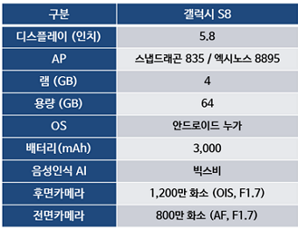
4. 개발환경 & 업무분담
○개발환경

Slide 13
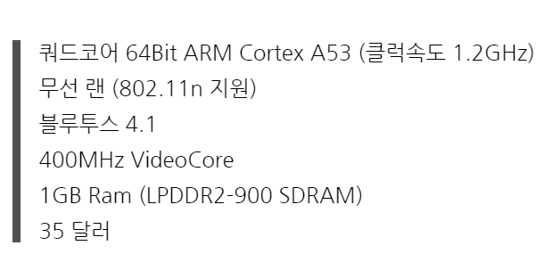
4. 개발환경 & 업무분담
○개발환경
라즈베리파이 3
CAN 통신 모듈
1MB / S의 실행 속도 지원.
12V 및 24V 시스템에 적합합니다.
TXD 입력 접지 오류를 자동으로 감지합니다.
파워 온 리셋 및 전압 브라운 아웃 보호.
저 전류 대기 동작.
최대 112 개의 노드를 연결할 수 있습니다.

Slide 14



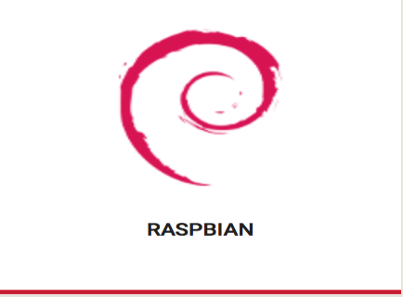

4. 개발환경 & 업무분담
○개발환경

Slide 15
4. 개발환경 & 업무분담
○업무분담
 | 팀장 김광호 | 팀원_2 홍사명 | 팀원_3 이종학 | 팀원_4 권정민
자료수집 | 필요한 툴(안드로이드, 라즈베리파이) 사용법 블루투스 통신 안드로이드 사용법 요구사항 수집
설 계 | 흐름 설계 | 구조 설계 | 외부 인터페이스 설계 | UI /UX설계
구 현 | 프로토타입 구현 | 응용 프로그램 구현 | 인터페이스 구현 | 서버 및 데이터 베이스 구현
테스트 | APP 작동 여부 및 작동 유무 테스트 통합테스트./유지보수

Slide 16
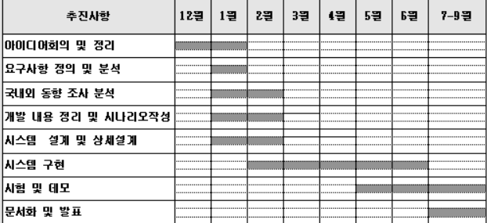
5. 졸업연구 수행일정
○수행일정

Slide 17
6. 필요기술 & 참고문헌
○참고문헌
1 | 국회 도서관 – OBD2와 미들웨어를 활용한 자동차 고장 예측 및 데이터 시각화 시스템 설계
2 | 서적 - 사물인터넷을 위한 라즈베리파이 3 활용
3 | 서적 - 차내 정보 통신 CAN 사냥
4 | 서적 - 초보자도 쉽게 배우는 자바 for 안드로이드 프로그래밍
5 | 서적 - 시작하세요! 하둡 프로그래밍

Slide 18
6. 필요기술 & 참고문헌
○이미지 출처
http://shopping.phinf.naver.net/main_1238199/12381997955.1.20171210104701.jpg
http://blogfiles9.naver.net/20160303_69/newspacekor_1456933331615JXV9K_JPEG/3141592653.jpg
http://www.icbanq.com/data/ICBShop/product/[207]11.jpg
http://post.naver.com/viewer/postView.nhn?volumeNo=9232182&memberNo=11778559
http://news.naver.com/main/read.nhn?mode=LSD&mid=sec&sid1=105&oid=277&aid=0002876287
http://cafe.naver.com/joonggonara/368946759
http://terms.naver.com/entry.nhn?docId=3386305
http://news.naver.com/main/read.nhn?mode=LSD&mid=sec&sid1=110&oid=032&aid=0002486936
http://blog.naver.com/mysecondlog/221156743650
http://post.naver.com/viewer/postView.nhn?volumeNo=11949331&memberNo=25253268
I http://www.ggilbo.com/news/articleView.html?idxno=345996
http://post.naver.com/viewer/postView.nhn?volumeNo=5374518&memberNo=2493780
http://blog.naver.com/supermicro_nextwise/220516180992

Slide 19
THANK YOU
Q & A

Slide 20
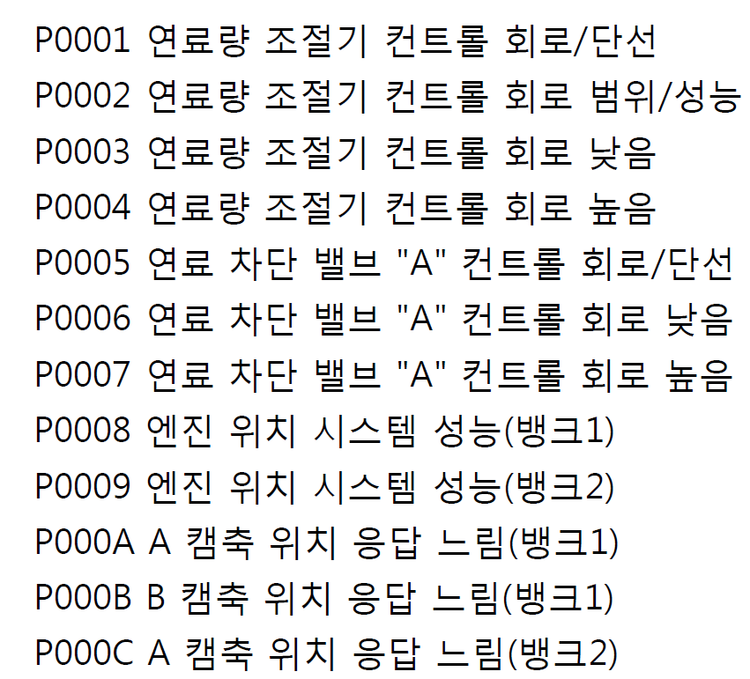
참고자료
Can 통신 고장 코드 예시

